Slide 1
赤外線センサを用いた害獣検出および行動解析 – 通知機構と行動ビジュアライザ –
32番 藤本 光
山口 賢一 研究室
Notes:
これから
山口賢一研究室から
藤本が
＜タイトル＞
について発表させていただきます．

Slide 2
概要
「何の動物がどのように 動いているか」明らかに
3人で開発
センサノード
通信・解析
Webアプリ・通知
概要 ▶ 目次 ▶ 背景 ▶ 提案手法 ▶ 実験結果 ▶ まとめ

Slide 3
目次
概要
目次
背景
提案手法
実験結果
まとめ
概要 ▶ 目次 ▶ 背景 ▶ 提案手法 ▶ 実験結果 ▶ まとめ
Notes:
以上が
目次になります．

Slide 4




背景｜通知機構と行動ビジュアライザ
夜間の害獣侵入に気付けない
どこから侵入したか分からない
侵入防止柵の穴がどこか分からない
侵入の通知・経路表示
概要 ▶ 目次 ▶ 背景 ▶ 提案手法 ▶ 実験結果 ▶ まとめ

Slide 5
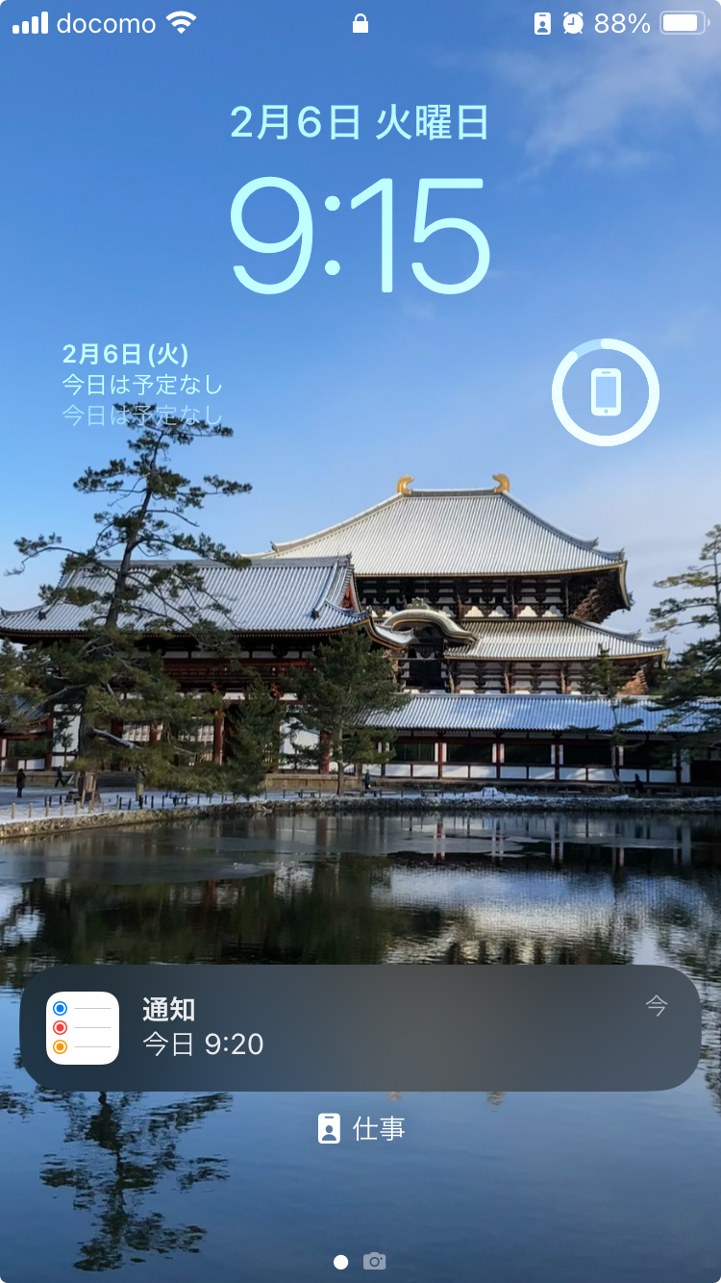
提案手法｜通知サーバ
「即時性」「気づきやすさ」が重要
Web Push
Webアプリ(ブラウザ)から通知を行う
ほとんどのブラウザが対応
機種に依存しづらい通知の実現
Push通知
概要 ▶ 目次 ▶ 背景 ▶ 提案手法 ▶ 実験結果 ▶ まとめ
Notes:
通知サーバでは
即時性，
気づきやすさ
が重要になります．
そこで昨今普及している情報端末で可能なPush通知を用いることにしました．
ただ，Push通知を普通実現するには
iOSやアンドロイドに合わせたアプリケーションを作る必要がありコストが高いです．
そこでWebPushを採用しました．

Slide 6
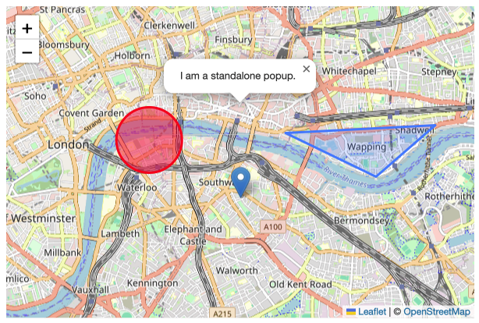
提案手法｜Webアプリ
「分かりやすさ」が重要
Leaflet.js
JavaScriptのオープンソース
地図上にピンや領域等を図示可能
[1]
[1]：Volodymyr Agafonkin，“Quick Start Guide - Leaflet - a JavaScript library for interactive maps”，
https://leafletjs.com/examples/quick-start/, 2024年2月6日参照．
概要 ▶ 目次 ▶ 背景 ▶ 提案手法 ▶ 実験結果 ▶ まとめ
Notes:
Webアプリでは
行動の分かりやすさが重要です．
ここではLeaflet.jsを採用しました．
leaflet.jsはこの図のように
ピンや円，ポップアップや任意の図形を地図に投影できます．

Slide 7




提案手法｜リバースプロキシ
複数サーバを統合
セキュリティ強化
負荷分散
Nginx
汎用的なプロキシサーバ
通知サーバ
リバース プロキシ
Internet
Webアプリ
ファイアウォール
データ解析
概要 ▶ 目次 ▶ 背景 ▶ 提案手法 ▶ 実験結果 ▶ まとめ
Notes:
必要アプリケーションのほかに
リバースプロキシをサーバに導入します．
リバースプロキシは複数サーバへアクセスを振り分けることができます．
そうすることで，複数サーバを統合しInternetから1つに見せることができます．
また，Internetへのアクセスを一元管理できるため，リバースプロキシでファイヤウォールを設置しフィルタリングなどで，
セキュリティ強化を行えます．

Slide 8
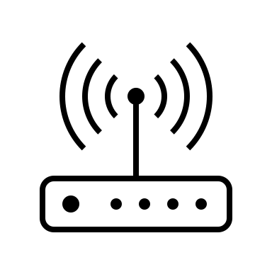

提案手法｜システム図
畑のゲートウェイ
クラウドサーバ
WebPush Node.js Express
通知サーバ
リバースプロキシ Nginx
Leaflet.js Node.js Express
農業従事者
Webアプリ
データ解析
データ
通知シグナル
データベース
アクセス
概要 ▶ 目次 ▶ 背景 ▶ 提案手法 ▶ 実験結果 ▶ まとめ
Notes:
担当部分のサーバについてこのような構成とします．
データの流れ
と
アクセス（ユーザ）の流れを説明
(通知シグナルを「データ解析」から伸ばすのは，後検知を弾けると都合が良い場合に備えての構成）
通知サーバ
でWeb Push利用理由
ユーザが使用している端末ごとに用意することはコストがかかるため，
ブラウザを介して
Webアプリで
Leaflet使用理由

Slide 9
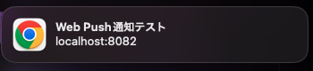
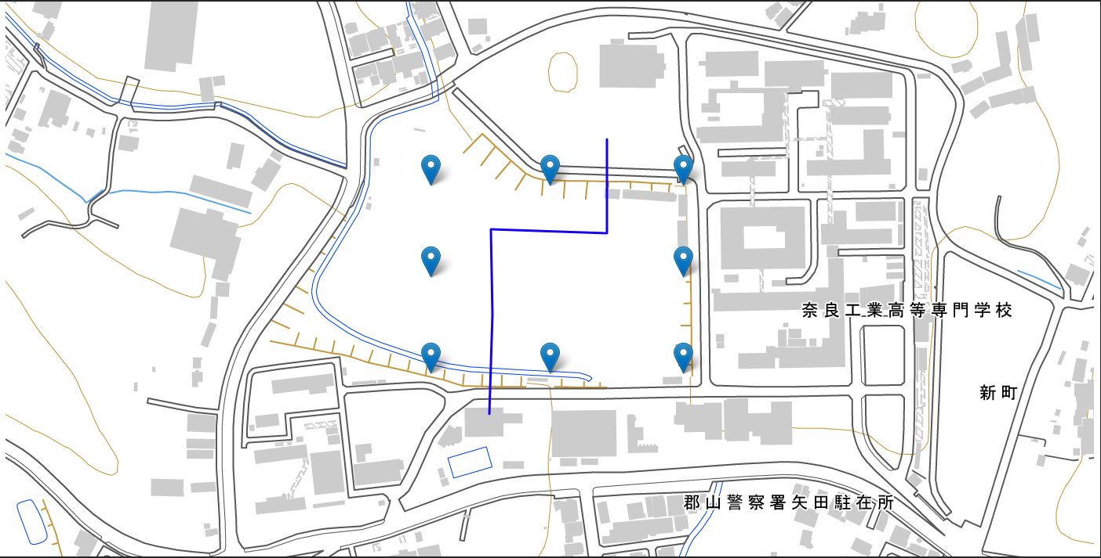
実験結果
Push通知の確認
バックグラウンド通知
行動経路の地図表示
センサノード：ピン
移動経路：折線
概要 ▶ 目次 ▶ 背景 ▶ 提案手法 ▶ 実験結果 ▶ まとめ
Notes:
そして，それぞれのサーバを用いた検証実験結果がこちらです．

Slide 10
まとめ
バックグラウンドの通知を確認
地図に行動履歴を表示
今後の展望
データ解析からの通知発生
スマホ環境でのアクセス対応
概要 ▶ 目次 ▶ 背景 ▶ 提案手法 ▶ 実験結果 ▶ まとめ

Slide 11
補足資料

Slide 12
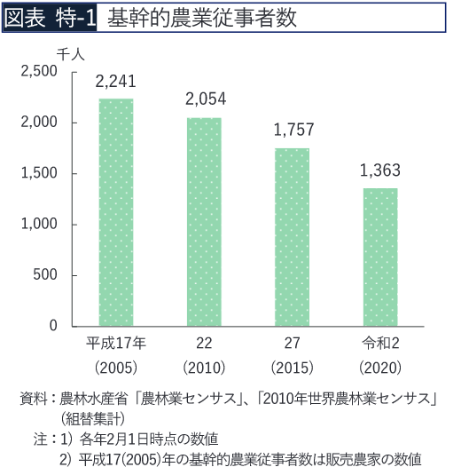
農業従事者数と獣害被害の現状
[A-1]
[A-2]
[A-1]：農林水産省,“(1)基幹的農業従事者”, https://www.maff.go.jp/j/wpaper/w_maff/r3/r3_h/trend/part1/chap1/c1_1_01.html ,2024年2月5日参照.
[A-2]：農林水産省，“農作物被害状況”，
https://www.maff.go.jp/j/seisan/tyozyu/higai/hogai_zyoukyou/, 2024年2月5日参照．

Slide 13
クラウドサーバの詳細構成
Internet
surface
inside
Reverse Proxy
Notification-app
:80
:80
Visualizer-app
db-bus
Database-API
Database
Docker Compose
Analyzer-node
docker container
Cloud Server

Slide 14
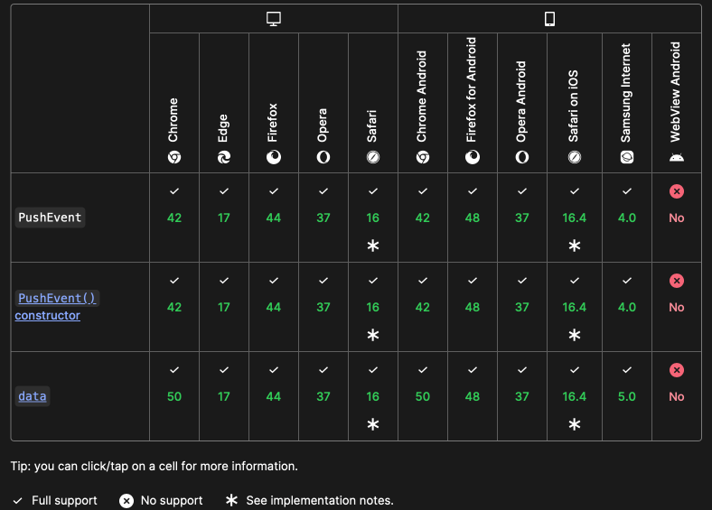
WebPush対応のブラウザ
Chrome
Edge
Firefox
Opera
Safari
[A-3]
[A-3]：Mozilla Foundation.，“プッシュ API - MDN Web Docs”，
https://developer.mozilla.org/ja/docs/Web/API/Push_API, 2024年2月6日参照．

Slide 15

WebPushの仕組み
Service Worker
Push通知
通知信号
通知許可申請
Webサーバ
ユーザ

Slide 16
WebPushの仕組み
利用者 (ブラウザ)
Pushサーバ
アプリケーションサーバ
登録(Subscribe)
登録を共有
Pushメッセージ
Pushメッセージ

Slide 17
検証方法
軽い説明
地図
通知

Slide 18
動物の軌跡表示アプリの機能

Slide 19







LoRa
クラウド
畑
赤外線 センサノード
データ解析
通知
LTE
地図表示
10〜100m
ゲートウェイ
農業従事者

